Slide 1
Автомобіль на стисненому повітрі
Національний технічний університет України "Київський політехнічний інститут імені Ігоря Сікорського"
Підготували: Кравцова Катерина Григорівна
Федорів Ольга Михайлівна
Факультет прикладної математики
КМ-83
Керівник: Климук Олена Сергіївна
Доцент каф. З та ТФ ФМФ, канд. фіз-мат наук
КПІ ім. Ігоря Сікорського
2020р.

Slide 2
План
Вступ
Проблематика
Сучасні види автомобілів
Пневмоавтомобіль. Суть винаходу
Пневнодвигун. Види
Переваги винаходу
Висновок
Література
Питання популярності
Недоліки

Slide 3
Проблематика
На сьогодні актуальним є питання як зменшити кількість вуглекислого газу та інших шкідливих викидів у повітря через людське втручання у природний баланс.
Основні причини:
виробництво
транспорт на нафті чи газу: літаки, потяги, автомобілі тощо
Пожежі та інші катастрофи

Slide 4
На чому зазвичай працюють сучасні авто
Електроенергія
Водень
Гібрид ​
Газ
Дизель
Бензин​

Slide 5
Коротко про кожний
Електро працюють на постійному або змінному струмі, в якості палива використовується електрика, максимальний крутний момент вже доступний на низьких оборотах двигуна.
Водень використовується паливний елемент для виробництва електроенергії з газоподібного водню і кисню.
Гібрид (двигун внутрішнього згоряння, так і електромотор) У таких моделях акумулятор зазвичай заряджається під час руху від двигуна внутрішнього згоряння або від відновлення енергії гальмування
Газ (спалюється природній газ і так )
Дизель повітря всмоктується в камеру циліндра, де змішується з дизельним паливом. Дизельно-повітряна суміш запалюється самостійно. При цьому тиск стиснення 30-50 бар, а температура на 700-900 градусів Цельсія вище, ніж у бензинового двигуна.
Бензин має найменший ККД серед двигунів – 25%.

Slide 6
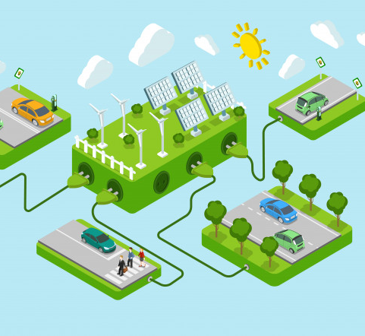
Електроавтомобіль
Популярним вирішенням екологічної проблеми на сьогодні є використання електромашин.
Адже вони не призводять до викидів шкідливих речовин, довговічніші та й просто дешевші. Але: у разі масового використання електромобілів у момент їх зарядки від побутової мережі зростають перевантаження електричних мереж «останньої милі», що загрожує зниженням якості енергопостачання, ризиком локальних аварій.

Slide 7
Пневмоавтомобіль - створить рух з повітря
Рішення:
використання стисненого повітря для транспортних засобів замість звичного палива.

Slide 8
Характеристики
Маса пневмоавтомобіля сягає 220 кг.
MDI AIRpod має 5,45-сильний повітряний двигун, може розігнатись до 75 км/год та проїхати 100 км в базовому варіанті або 250 км у більш серйозній конфігурації.
Час заправки — приблизно півтори хвилини, а витрати на пересування — 0,5 цента на 100 км.

Slide 9
Приклади
Автомобілі на стисненому повітрі не є новизною, такі компанії як Tata, Peugeot всерйоз зацікавились такою технологію для масового випуску, а французька компанія MDI представила на Женевському автосалоні 2009 року невеликий тримісний пневмоавтомобиль MDI AIRpod. Такий транспорт не вимагає водійських прав та пересувається по велодоріжках.

Slide 10
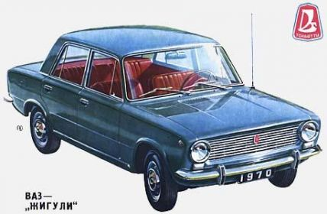
Принцип дії
Транспорт приводяться в рух пневмодвигунами, що використовують як «пальне» потенціальну енергію стисненого повітря, запасеного в балонах.
Таким чином у 2009 році харків’янин Олег Збарський власноруч переробив свій автомобіль, замінивши двигун внутрішнього згоряння на пневмодвигун.

Slide 11
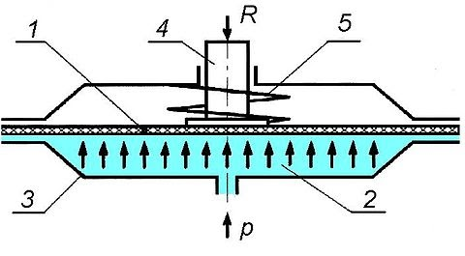
Пневмодвигун
Мембранний пневмоцилиндр: 1-Диск мембрани; 2-Робоча камера; 3-Корпус; 4-Шток; 5-Пружина

Slide 12
Класифікація
В об'ємних пневмодвигунах механічна робота досягається в результаті розширення стисненого повітря в циліндрах з передачею енергії на рухомий поршень, в турбінних — в результаті дії потоку повітря на лопатки турбіни. У першому випадку використовується потенційна енергія стисненого повітря, у другому — кінетична енергія. Найбільшого поширення набули об'ємні пневмодвигуни (поршневі, ротаційні і камерні).
За напрямком руху: 1. Лінійні (поршневі, балонні, мембранні та інші) 2. Поворотні (поршневі і лопатеві). За принципом дії: 1. Об'ємні 2. Турбінні

Slide 13
Переваги використання пневмоавтомобілів
відсутність шкідливих викидів у повітря
економія природних ресурсів,
можливість багаторазово перезаправляти балони, повторно використовувати повітря,
підвищення рівня безпеки для користувачів пневмодвигунів, як для автомобілістів, так і для тих, хто взаємодіє з механізмом у вибухонебезпечних умовах, де використання електроінструменту неможливе.

Slide 14
Недоліки
Низькі ККД (5-7%) і щільність енергії
Необхідність в зовнішньому теплообміннику, оскільки при зменшенні тиску повітря двигун сильно переохолоджується
Невисокі експлуатаційні показники пневмоавтомобілей
Необхідність в енергії для стиснення повітря

Slide 15
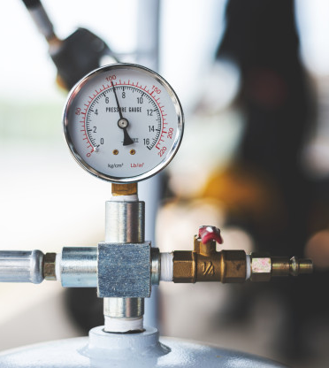
Питання популярності пневмоавтомобілів
Чому ідея, що має стільки переваг і світове поширення досі не використовується в повсякденному житті, не випускаються автомобілі з пневмодвигунами?

Slide 16
Насправді пневмодвигуни широко розповсюджені у
виробництві морських ракет.
Незважаючи на певний перелік недоліків, у межах міста
пневмоавтомобіль має більше переваг у використанні.
Проте щодо випуску автомобілів існує думка, що даний винахід невигідний лідерам з нафтовидобування та
передовим автомобільним концернам.

Slide 17
Висновок
Пневмоавтомобілі - вид транспорту, що точно заслуговує на
увагу та має неабиякий потенціал. Загалом плюси у використанні переважають деякі недоліки, яких у майбутньому можливо можна буде позбутися. Тому, не зважаючи на величезну конкуренцію в автомобільному бізнесі, ідею пневноавтомобіля закидати не можна.

Slide 18
Джерела
1. Плачкова С.Г. Пізнання й досвід – шлях до сучасної енергетики
2. Нагорний В.С., Денісов А.А. Устройства автоматики гидро- и пневмосистем: Учеб. пособие техн. вузов.-М.: Высшая шк.,1991.-223 с
3. Бабін А.І., Санніков С.П. Автоматизація технологічних процесів
4. Голіцин О.М. Основи промислової екології : підручник / О.М.Голіцин. - М.: Академія, 2002. - 240 с
5. https://www.popmech.ru/vehicles/53904-energiya-vozdukha/
6. http://www.gpp.in.ua/transport/zabrudnennya-atmosfernogo-povitrya-vikidami-vid-transportu.html

Slide 19
Дякуємо за увагу!

